Slide 1
Jugend und Sportausschuss
3. Sitzung (04.12.25)

Slide 2
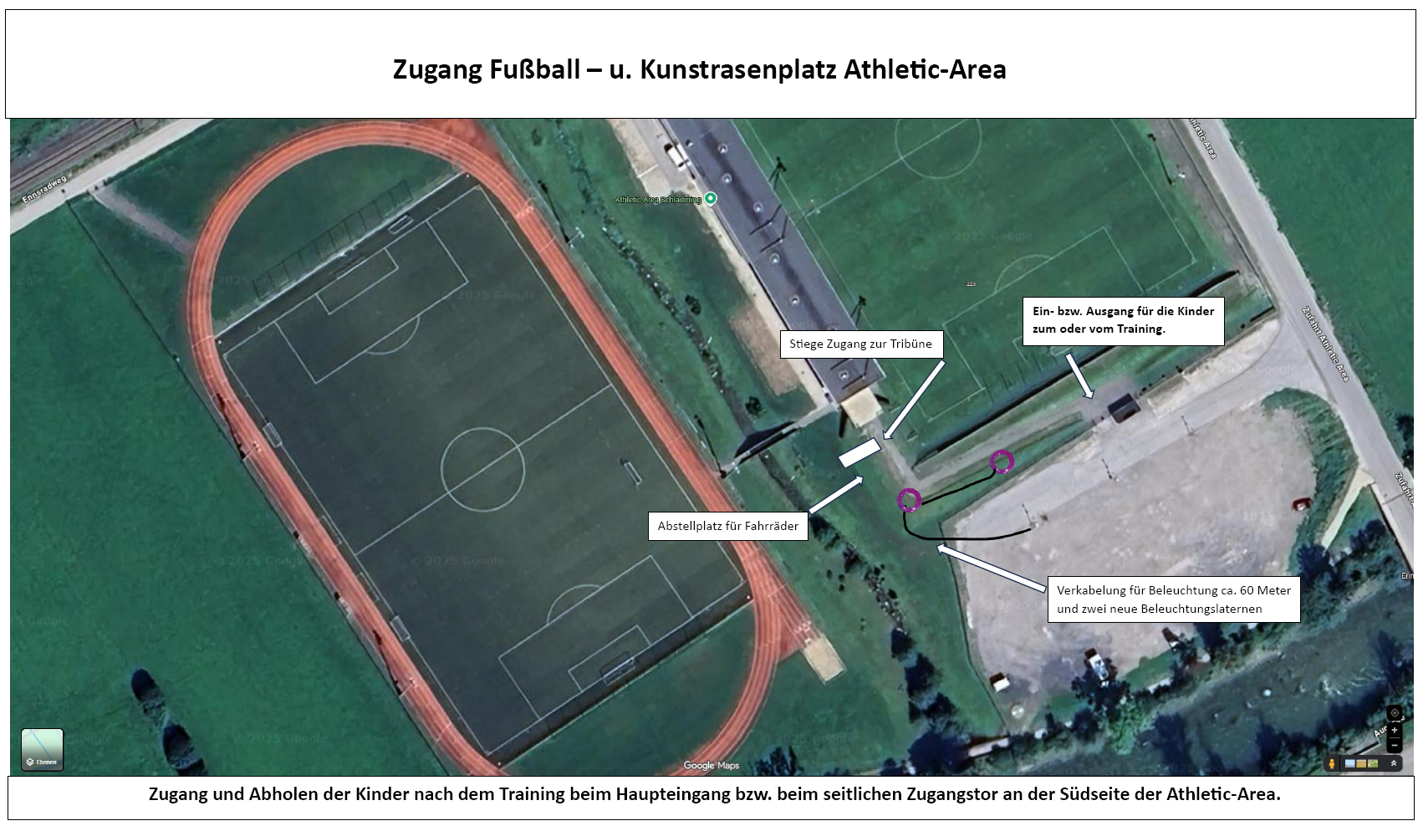
Athletic Area - Kunstrasenplatz Zugang

Slide 3
Athletic Area - Kunstrasenplatz Zugang
Probleme zu Beginn und auch bei der Abholung der Kinder vom Fußballtraining. Zufahrt zur Athletic-Area immer sehr mühsam und gefährlich.
Parkplatz an der Nordseite überfüllt (auch durch die in diesen Bereich abgestellten Busse der Schi-MS und PKW´s der Schüler der HAK).
Gefährlichen Situationen, da die Kinder immer wieder zwischen den Autos vorbeilaufen
Lenkung der Kindertrainings auch Sicht des FC Schladming zu den Zugangsbereich im Süden, wo auch der große Parkplatz zur Verfügung steht erfolgen.
Vorteile:
„Ein“ Parkplatz für Eltern und Besucher (Nordseite Beschilderung -> „Parken verboten“)
  FC Schladming: Öffnen des Tores an der Südseite bei Kinder- und Jugendspielen/Trainings
Kein Blockieren des Ennsradweges (Radfahrer, Fußgänger, usw.)

Slide 4
Athletic Area - Kunstrasenplatz Zugang
Für diese Maßnahme wäre durch die Gemeinde folgender Aufwand zu übernehmen:
Verkabelung für eine zusätzliche Straßenlaterne:
    Künette ca. 50m
    Kabel ca. 60 m
    2 Stk. Straßenlaternen doppelt (wie am Parkplatz)
Befestigen im Bereich des Zuganges:
    Abtrag Humus ca. 60 m²
    Befestigen mit Schotter ca. 25 to
Zusätzliche Todos:
Beschilderung Nord Parkplatz?
Abstellplatz Fahrräder außerhalb (Ständer!)?
Wegführung?
Umsetzung durch Gemeinde Schladming

Slide 5
Athletic Area - Fußballtrainingslager
Kunstrasenbelegung März 2026 abgeschlossen (täglich mehrmals ab 17 Uhr belegt)
Einigung FC Schladming und Gemeinde
  KM, Juniors, Damen, U16 und U14
  Mannschaften aus Haus, Ramsau, Radstadt, Öblarn, St. Martin, Pruggern
  Zusätzlich 10+ Testspiele von 24.1 – 31.3.2026
Anfrage Trainingslager
  Wunsch FC Schladming Für Profi Mannschaften von Mitte Juni – Mitte Juli
  Wochenendbelegungen (Vorbereitung)
    SV Straßwalchen
    SK Unterschützen
    Union Eidenberg/Geng

Slide 6
Athletic Area - Greenkeeping
Gespräch bzgl. Weiterer Vorgangsweise mit Vertretern des FC Schladmings und der Gemeinde Schladming wird gesucht

Slide 7
Beachvolleyplatz Schladming/Pichl – Sandbefüllung
Beachvolleyballclub Teil des ATV Schladmings
  Aufwertung für Erlebnisbad Schladming
Sandbefüllung Schwimmbad ~ € 15000,-
  Wäre Voraussetzung für Beachvolleyball & Beats Turnier (wird kontrolliert)
  Vergrößerung der Plätze wäre gewünscht
      Beide Beachvolleyballplätze (nebeneinander)
        Fläche: 650 m²
        Fehlende Sandauflage: 12 cm
        Sandmenge in m³: 78 m³ / Sandmenge in to: 117 to (1m³ = ~1,5to)
      Beachvolleyballplatz ("Fussballplatz")
        Fläche: 380 m²
        Fehlende Sandauflage: 20cm
        Sandmenge in m³: 76 m³ / Sandmenge in to: 114 to (1m³ = ~1,5to)
Umsetzung durch Gemeinde Schladming
  Beachvolleyplatz am Freizeitsee Pichl berücksichtigen

Slide 8
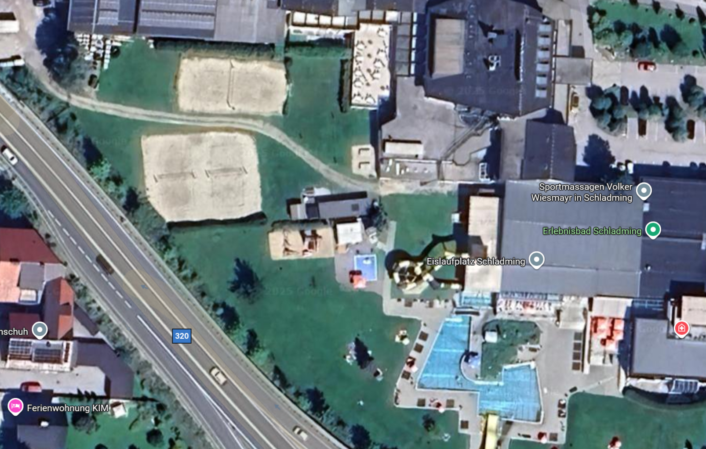
Beachvolleyplatz Schladming/Pichl – Sandbefüllung

Slide 9
Beachvolleyball and Beats Schladming 2026
Bereits im Tourismus und Wirtschaftsausschuss behandelt
  Sandbefüllung lt. Walcher Mindestanforderung
  Aktueller Status aus anderen Ausschüssen?

Slide 10
TC Schladming – Status Erneuerung Plätze
Impulsförderung durch TV Schladming abgelehnt
Weitere Vorgangsweise?
  Ausschreibung durchführen (TC Schladming)
  Finanzierungsideen

Slide 11
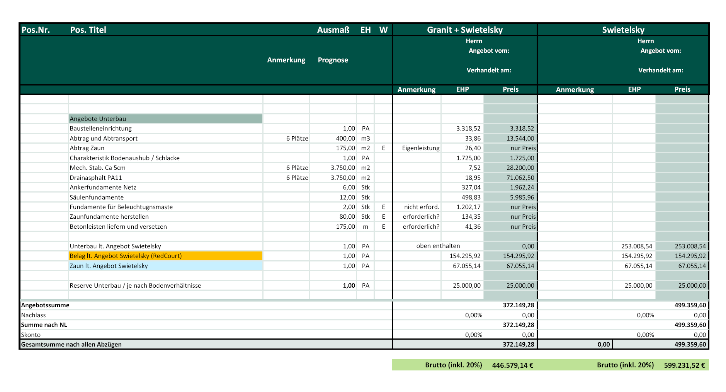
TC Schladming Sportstätte (Allgemein)
Gespräch mit Stroblmayr/Illmary/Pitzer (Pichler/Schmidt/Pilz) am 1.8.25
6 Plätze im ersten Schritt renovieren
  Kosten € 450.000,-
  Gewünscht wäre 50% TC / 50% Gemeinde
  2 Angebote (Granit,
Calisthenics Park
Gestaltung Bereich unterhalb der Bundesstraßenbrücke mit Bankerl / Verweilmöglichkeiten / Grillplatz?
Beschattung? Bäume?

Slide 12
Ski-/Sportmittelschule Schladming - Status
Gespräch mit Direktor Hans Rettenbacher
  Aktuell Sport Mittelschule aus unterschiedlichsten Gründen nicht umsetzbar
Mehrere Anfragen aus Pichl und Haus
Reinhard Kornberger (WSV Pichl-Reiteralm)
  Konzept für MS mit Sport Grundlagen für weitere Schulen/Vereine
  Sucht Gespräch mit anderen Vereinen zur Vorlage eine Konzeptes

Slide 13
Allgemeines
Fußballplatz WM-Siedlung
  Frühjahr 2026 „Renovierung“
Krampuslauf 2026
  Sitzung im Frühjahr 2026 mit Veranstalder
    Steigende Kosten Security/Sicherheitsmaßnahmen
    Unmut Bevölkerung

Slide 14
Fragen?

